Slide 1
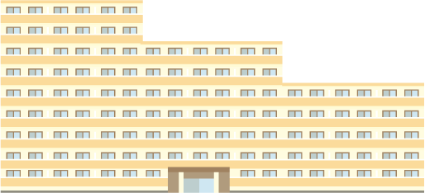



令和5年度
大阪府マンション再生円滑化専門家派遣事業のお知らせ
あなたの
分譲マンションの将来を
検討しませんか？
無料
そろそろ建替えなども考えていかないと。
何をどう検討したらいいのか。
マンション管理士と相談しながら、
将来の建替えなどを検討したいけど、
どう頼めばいいのか。
マンション管理士※1を無料で派遣し、
建替えや除却までの将来計画※２策定を支援します！
※1 大阪府が委託した（一社）大阪府マンション管理士会がマンション管理士を選任し、派遣します。
※2 将来計画とは資金計画を含んだ、現存する分譲マンションの建替え又は除却までの中長期（概ね50
年以内）の計画（原則、建替え、又は除却後に敷地売却するもの）
将来計画策定を検討する
管理組合を募集！！
募集対象（以下のすべてを満たす分譲マンションの管理組合）
・大阪府内に立地する築40年を超えるもの（昭和5８年５月1日以前に新築竣工されたもの）
・大阪府が検討内容や検討結果を公表することに了承するもの
（ただし、個人情報、所在地、建物名称は非公表）
応募方法などは裏面へ

Slide 2
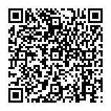
大阪府では、「大阪府分譲マンション管理適正化及び再生円滑化基本計画」を策定し、マンションの管理の適正化と建替え等の円滑化を推進しています。当事業では、築40年を超える分譲マンションの管理組合に対し、マンション管理士を派遣し、解体積立金などの資金計画を含む建替えや除却までの中長期の将来計画策定の支援をします。
事業概要
マンション管理士（※1）を管理組合の理事会等に無料（大阪府予算の範囲内）で派遣し、
管理組合が将来計画（※2）策定を検討するにあたり助言、情報提供等の支援するものです。
（マンション関連法上の大阪府の権限は町村域の分譲マンションに対するものですが、本事業では市域も含めて実施し、 そのノウハウを
府内市町村と情報共有するとともに、将来計画策定の意義や検討方法等を普及啓発をしていくことを目的としています。）
マンション管理士の派遣期間：令和６年３月中旬まで
※1 マンションの管理の適正化の推進に関する法律第２条第５号のマンション管理士で、（一社）大阪府マンション管理士会から派遣します。
※２ 将来計画：解体積立金などの資金計画を含んだ、現存する分譲マンションの建替えや除却までの中長期（概ね50年以内）の
計画（原則、建替え、又は除却後に敷地売却するもの）
事業利用の流れ
（１） 管理組合内（理事会等）で本事業利用の意思決定
（２） 管理組合がメール又は郵送で応募
（３） 大阪府及び（一社）マンション管理士会が管理組合（応募者）にヒアリングし、対象を選定
（４） 大阪府が管理組合（応募者）に選定結果を通知
（５） 大阪府から管理組合にマンション管理士を派遣し、将来計画策定を支援
募集期間
令和５年５月２３日（火）から令和５年８月２３日（水）まで
（郵送による応募については、令和５年８月２３日（水）消印有効）
（応募が定数に達していない場合は募集期間後でも応募可能な場合がありますので、問合せ先までご連絡願います。）
選定方法
・選定予定は３件程度です。
・応募が多数あった場合は、ヒアリングにおいて、マンションの管理状況や理事会等での意思
決定状況を確認し、検討の熟度や立地状況等を考慮して選定します。
応募方法
応募様式に記入のうえ、下記問合せ先にメール又は郵送でお送りください。
応募様式は大阪府ホームページでダウンロードしてください。
https://www.pref.osaka.lg.jp/jumachi/mansyon/mansion_saisei.html
※詳しくは大阪府ホームページをご覧ください
問合せ先
大阪府 都市整備部 住宅建築局 居住企画課 住宅企画・マンショングループ
住所：〒559-8555 大阪市住之江区南港北1-14-16
電話番号：06-6210-9706
FAX：06-6210-9712
メール：kyojukikaku-g04@gbox.pref.osaka.lg.jp

